Slide 1
获取因子并验证因子的有效性
delta_factor.py
1. 因子定义为股票当日收益率与所属行业的收益率均值之差
2. 获取制定行业的所有股票的全部历史因子
Factor-Analysize-V3.py
目的：预测因子收益进而预测收益率
average方法
1. 用本日的收益率对前一日的因子暴露做回归，得到历史因子收益
2. 用某一日过去N天的历史因子收益均值作为预测因子收益并预测次日收益率
3. 对N取1~700，分析每个N取值时预测的次日收益率的准确性（预测值与实际值同符号为预 测正确）以及预测值与真实值的误差平方和
4. 从700个准确度数值中找到最大值，误差损失和的最小值
5. 并选取一个时间段，对这个时间段内的每一天重复2-4步，获取所有日期对应的准确率最大 时N的分布， 误差平方和最小时N的分布

Slide 2
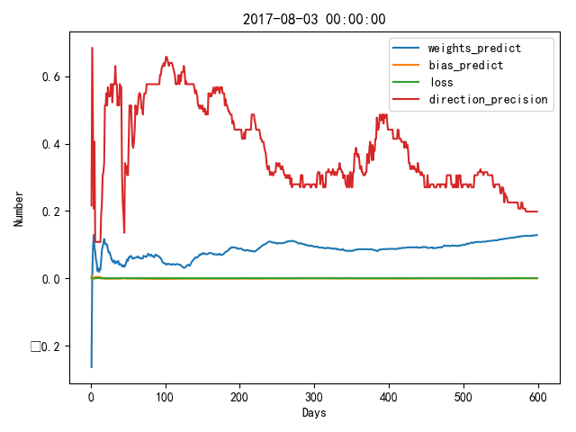
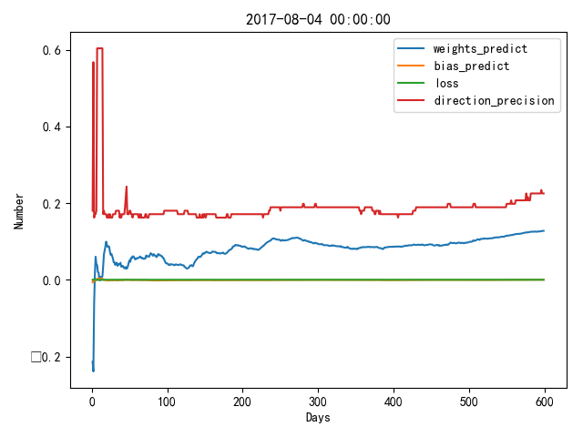
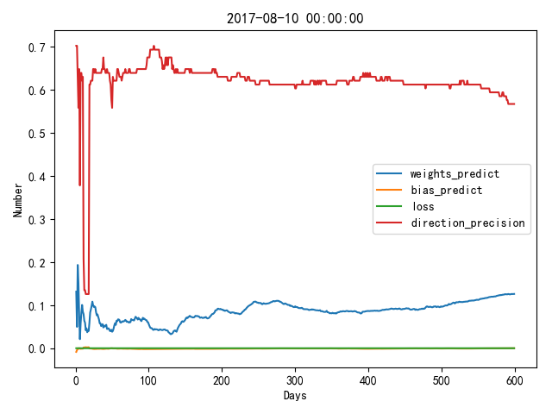
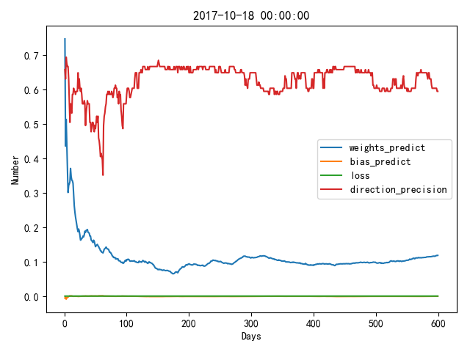
获取因子并验证因子的有效性

Slide 3
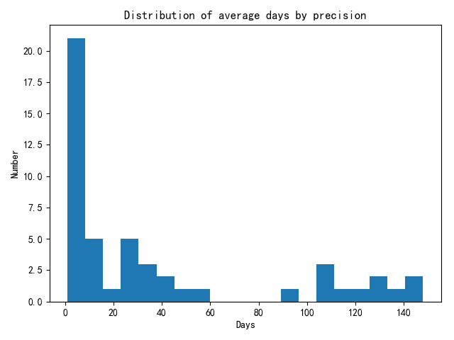
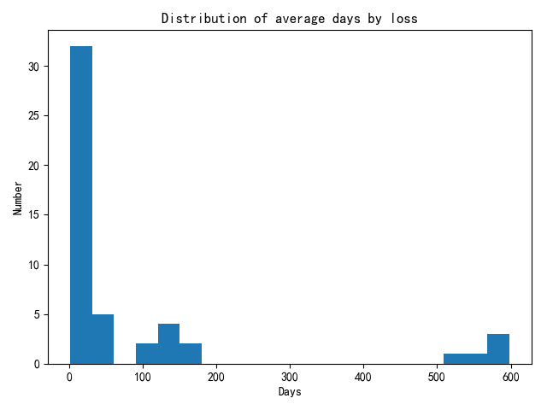
获取因子并验证因子的有效性

Slide 4
获取因子并验证因子的有效性
时间序列方法（ARMA）
1. 用本日的收益率对前一日的因子暴露做回归，得到历史因子收益
2. 用某一日过去p天的历史因子收益率预测因子收益率
3. 对p取1~20， 分析每个p对应的预测次日收益率的准确性,以及预测值与真实值的误差损失 和
4. 找到20个准确度数值中的最大值， 误差损失和的最小值
5. 并选取一个时间段，对这个时间段内的每一天重复2-4步，获取所有日期对应的准确率最大 时p的分布， 误差最小时p的分布

Slide 5
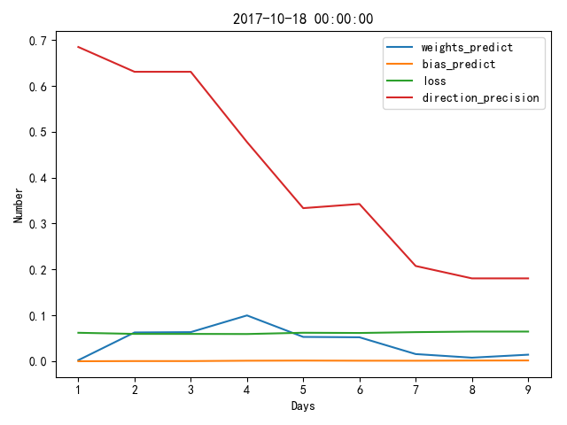
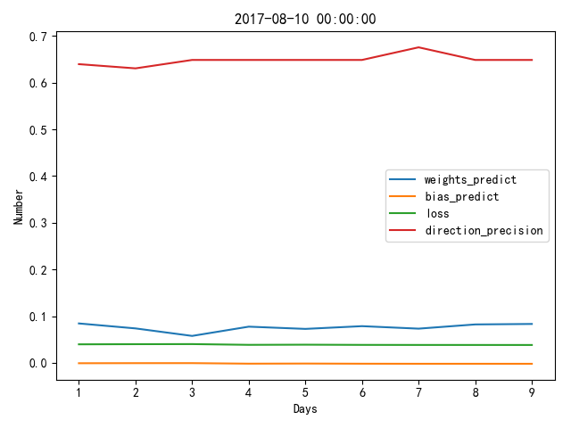
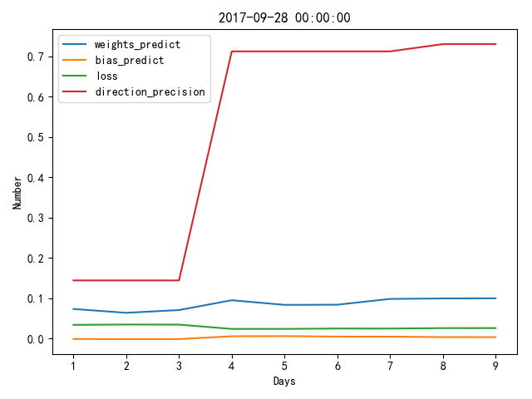
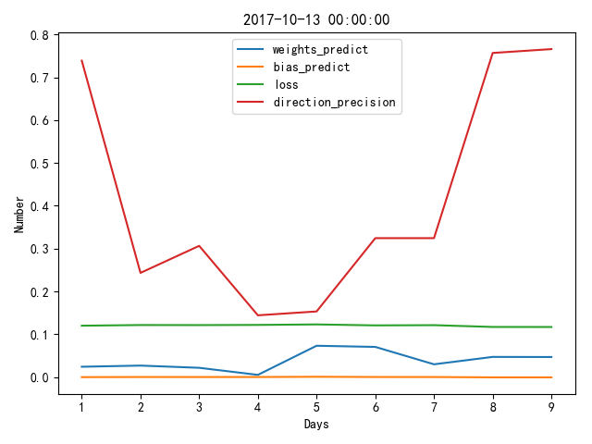
获取因子并验证因子的有效性

Slide 6
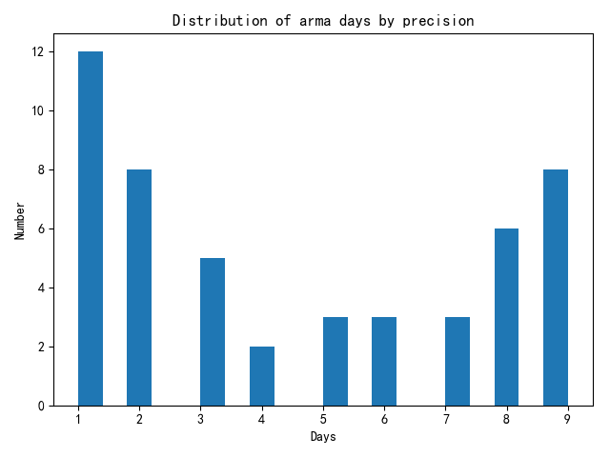
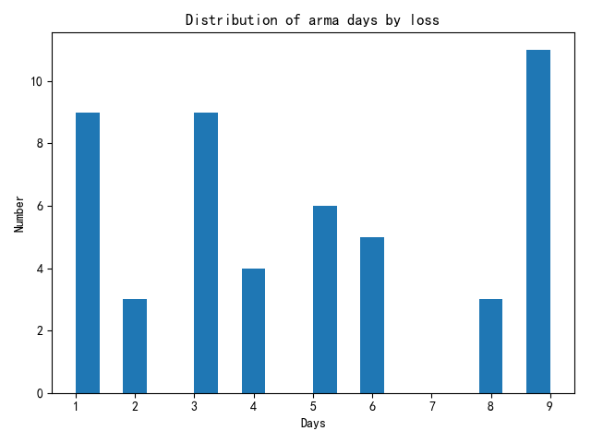
获取因子并验证因子的有效性

Slide 7
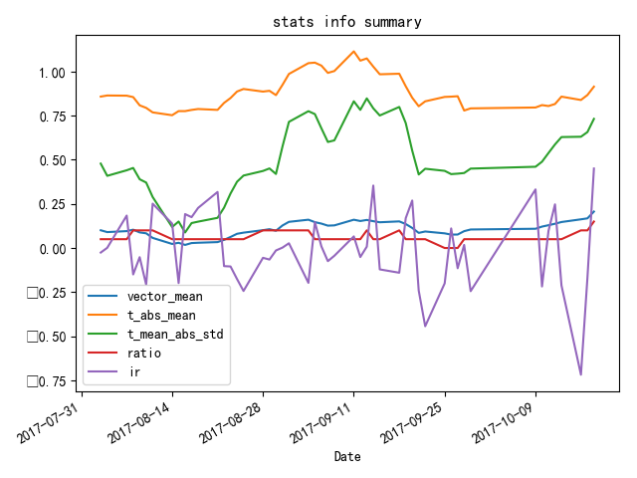
获取因子并验证因子的有效性
Factor-Analysize-v4.py
目的：获取历史因子收益率的统计信息
1. 计算历史收益率因子的均值，t值， t值序列绝对值的均值， t值序列中绝对值大于2的比例，t值序列绝对值的均值与标准差的比
2. 计算因子的IC值序列及IR

